Slide 1
インスタンスラーメン
～湯を飛ばす わびさびゲーム～
３年２組 ３４番
森田 裕生

Slide 2
目次
ゲームの概要
工夫した点
実際にプレイ
感想・苦労した点
参照

Slide 3
ゲームの概要
開発言語はUnity
にしたかった…
家のパソコンに入らなかったので
Ｐｙｇａｍｅ Ｚｅｒｏ

Slide 4

ゲームの概要
ルール
カップ麺のところにやかんを飛ばす
大砲で

Slide 5
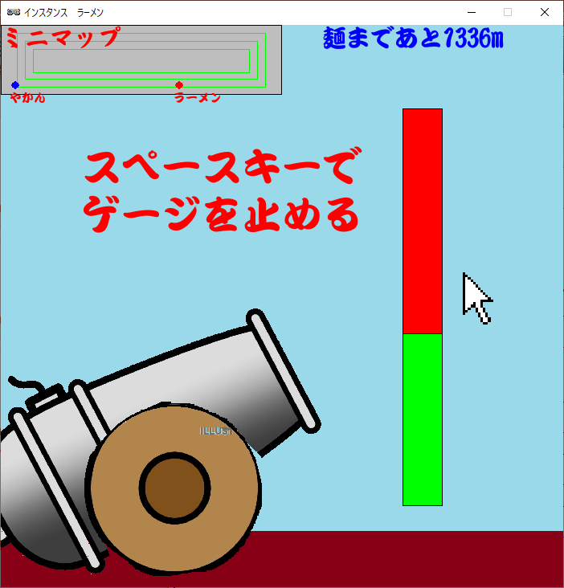
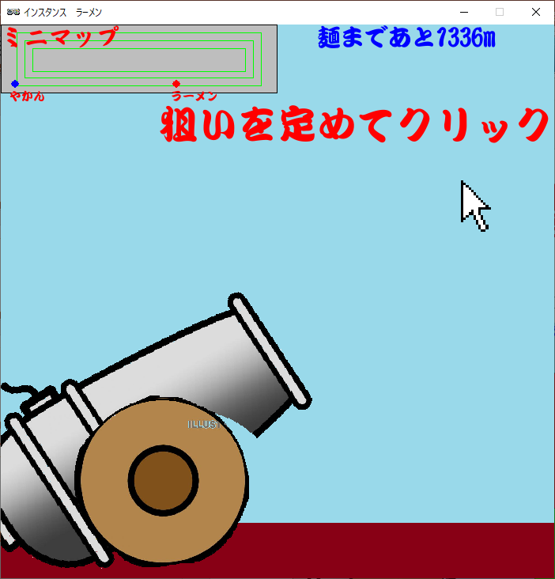
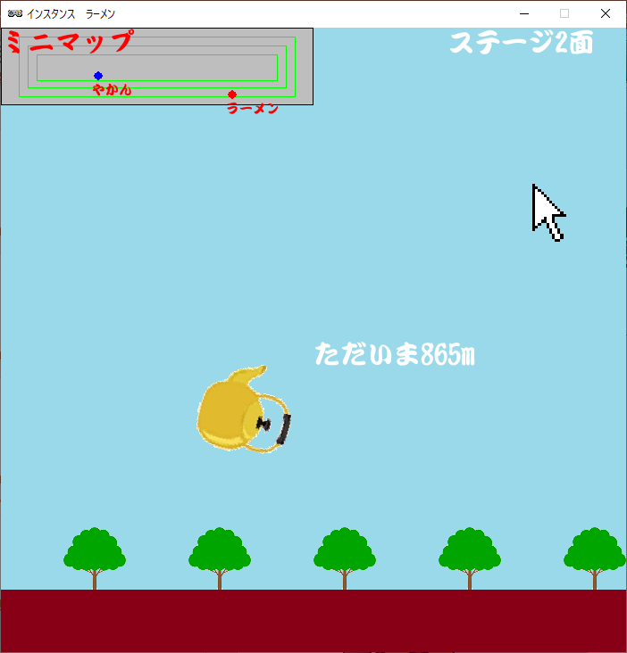
ゲームの概要
１．スペースキーで
パワーをためる
３．やかんを
カップ麺まで飛ばす
２．狙いを定める
非常にシンプル

Slide 6
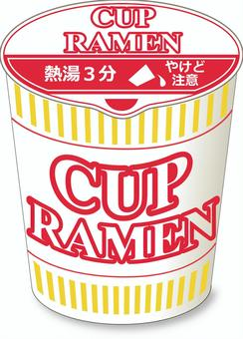
ゲームの概要
距離などを見て、
考える必要がある。
カップ麺の位置はランダム
カップ麺との距離に応じて
審議会からの評価
全５種類

Slide 7
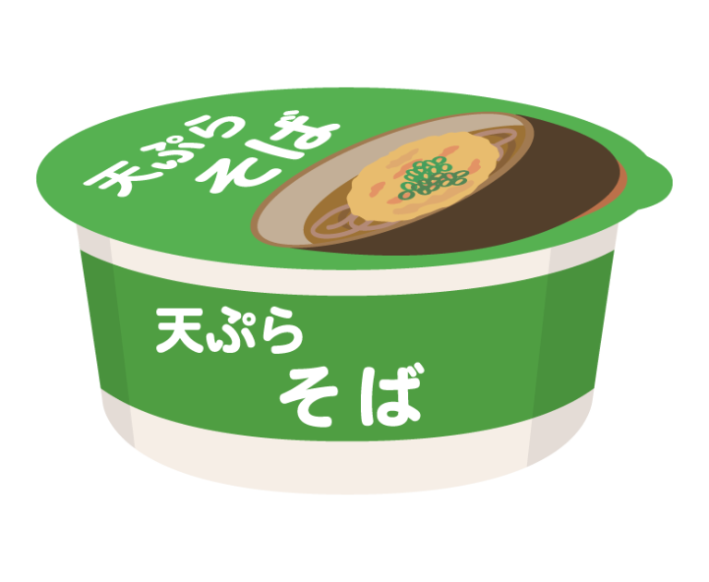

工夫した点
１．麺の種類を増やしました

Slide 8

工夫した点
２．大砲の処理
Tan
三角関数を使用
Cos
Sin

Slide 9
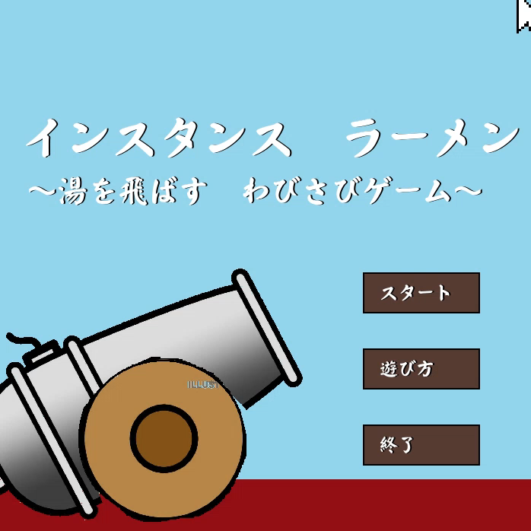

Slide 10
実際にプレイ
ゲーム画面に移ります。

Slide 11
感想・苦労した点
時間が割かれた。
マウス押した座標で
止まってしまうエラー
３年間の集大成

Slide 12
参照
大砲 https://www.illust-box.jp/sozai/212915/
カップ麺
→
https://www.ac-illust.com/main/detail.php?id=826040
叫び声
→
https://webcache.googleusercontent.com/search?q=cache:sOK4CL26ZhAJ:https://commons.nicovideo.jp/search/tag/Neptunian_Donut&cd=9&hl=ja&ct=clnk&gl=jp

Slide 13
参照
金属音
→
https://soundeffect-lab.info/sound/battle/
システムボイス
→
https://ondoku3.com/ja/
メタルBGM
→
https://maou.audio/tag/%E3%83%A1%E3%82%BF%E3%83%AB/page/2/

Slide 14
参照
メタルBGM
→
https://maou.audio/tag/%E5%92%8C%E9%A2%A8/
カップそば
→
https://illust8.com/contents/14935
カレー麺
→
https://putiya.com/html/food/ramen_01_12.html

Slide 15
参照
元ネタ１ 引っ越し奉行 様
→https://game.moai.jp/g/hikkoshibugyo/
元ネタ２ Neptunian Donut 様
→
https://store.steampowered.com/app/713540/Neptunian_Donut/?l=japanese

Slide 16
参照
Thanks to
→
https://openai.com/

Slide 17
ご清聴
ありがとうございました

